Slide 1
Taller introductorio a las redes neuronales artificiales
Pontificia Universidad Javeriana
Francisco Carlos Calderon Ph.D
2024

Slide 2
Objetivos
Entender el concepto y la representación de una red neuronal artificial.
Identificar la utilidad de la no linealidad del concepto de múltiples capas en una red neuronal.

Slide 3
Ejemplo de problema
x2
X1

Slide 4
Ejemplo de problema
Selección de hipótesis.
Mientras más pixeles se tome, mejor va a ser el clasificador.
Tener muchas muestras es mejor.
x2
X1

Slide 5
Redes neuronales artificiales
Se basan en una representación muy simplificada del funcionamiento intuido por nosotros del cerebro.
Llevan más de 30 años de moda, con un estallido reciente, gracias a el uso de GPUs y su capacidad de hacer millones de cálculos casi en paralelo.
En muchas aplicaciones de clasificación y segmentación presentan los mejores resultados del estado del arte

Slide 6
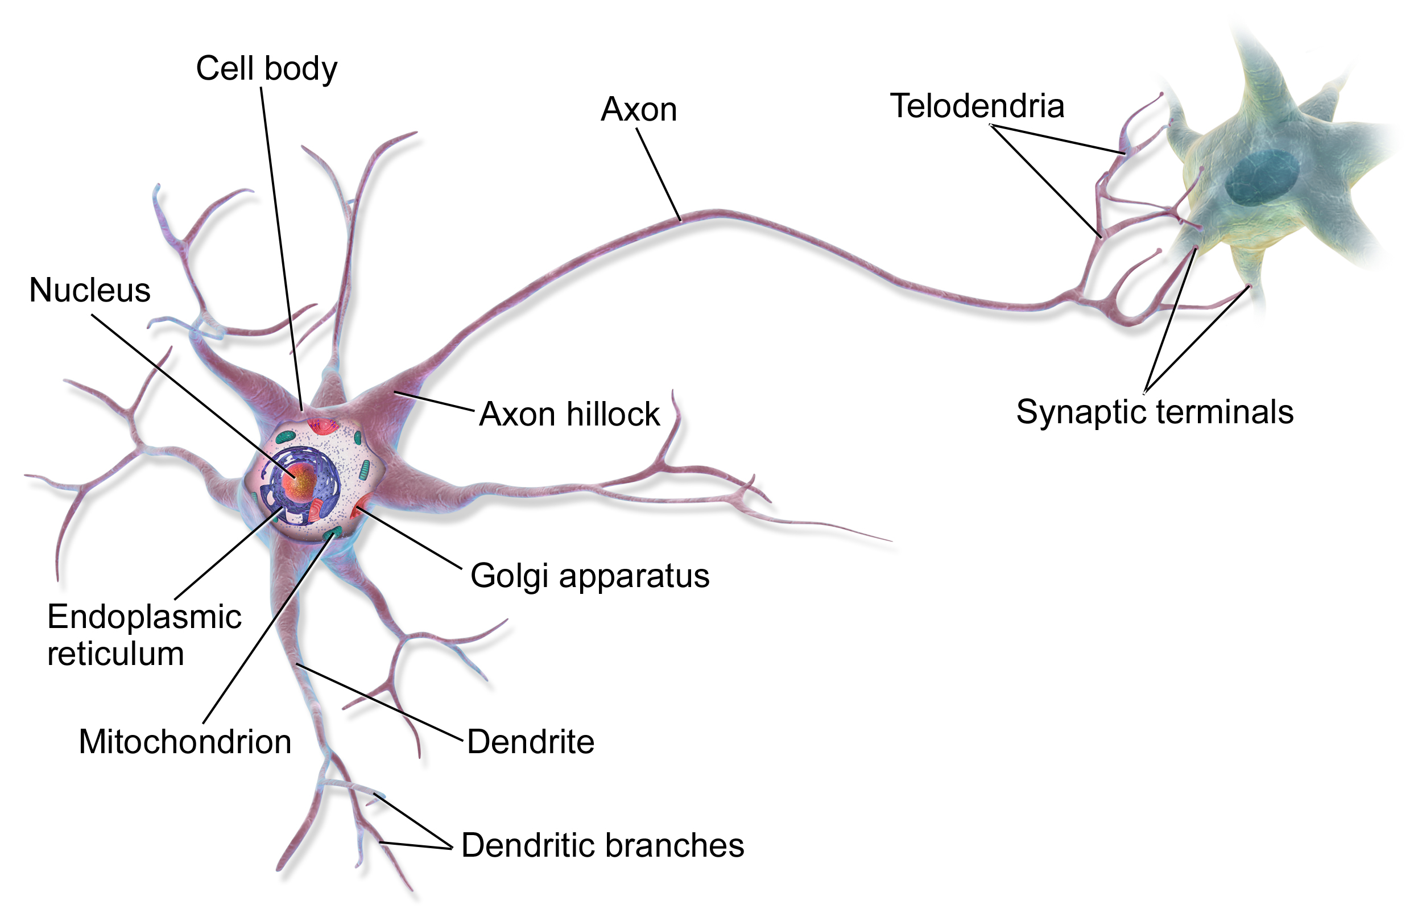
Neurona
Un modelo simplificado de una neurona involucra:
Entradas:
Dendritas
Salidas:
Axón
Vamos a hacer una simplificación al modelo:
Tomando unas entradas, aplicando una función que las relacione en una sola salida.
Duplicando el modelo de neurona con otras neuronas con el mismo o diferente modelo.
Uniendo varias capas de estas neuronas para resolver nuestro problema.
https://www.youtube.com/watch?time_continue=18&v=IOHayh06LJ4

Slide 7




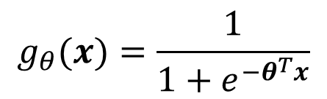
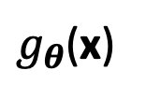

Neurona Artificial
$$x_{1}$$
La función que agrega las entradas suele ser una combinación lineal
La función que tiene como entrada la combinación lineal, es necesaria para normalizar la salida de la neurona artificial.
Podemos usar por ejemplo esta función la Logística o Sigmoide u otra función
$$x_{2}$$
$$+$$
$g_{θ}$(x)
$$a_{1}^{(2)}$$
$$g_{θ}(x)=\frac{1}{1+e^{−θ^{T}x}}$$
$$x_{m}$$

Slide 8






Red neuronal artificial
$$x_{1}$$
$$a_{1}^{(2)}$$
$$x_{2}$$
$F_{Θ}$(x)
$$a_{2}^{(2)}$$
$$x_{3}$$

Slide 9







Red neuronal artificial
$$x_{1}$$
$$a_{1}^{(2)}$$
$$x_{2}$$
$F_{Θ}$(x)
$$a_{2}^{(2)}$$
Capa 3
$$x_{3}$$
Capa 2
Capa de salida
Capa 1
Capa Oculta
Capa de entrada
$a_{i}^{(j)}$ denota la activación de la neurona i en la capa j

Slide 10




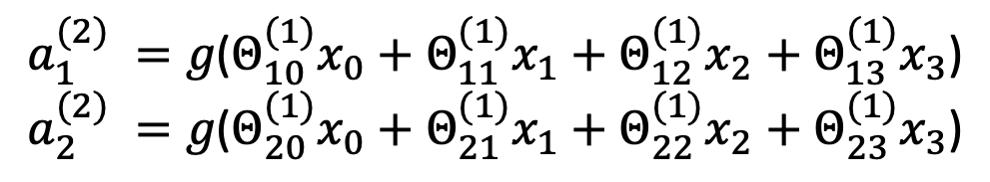

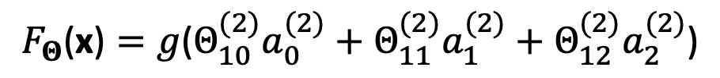

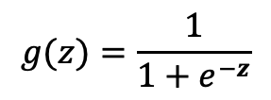

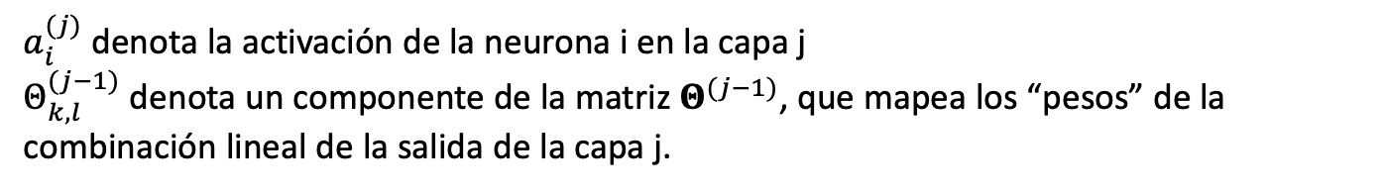
Red neuronal
$$x_{1}$$
$$a_{1}^{(2)}$$
$$x_{2}$$
$F_{Θ}$(x)
$$a_{2}^{(2)}$$
$$x_{3}$$
$a_{i}^{(j)}$ denota la activación de la neurona i en la capa j
$Θ_{k,l}^{(j−1)}$ denota un componente de la matriz $Θ^{(j−1)}$, que mapea los “pesos” de la combinación lineal de la salida de la capa j.
$$a_{1}^{(2)} =g\text{(}{Θ_{10}^{(1)}x}_{0}+Θ_{11}^{(1)}x_{1}+Θ_{12}^{(1)}x_{2}+Θ_{13}^{(1)}x_{3}\text{)}$$
$$a_{2}^{(2)} =g\text{(}{Θ_{20}^{(1)}x}_{0}+Θ_{21}^{(1)}x_{1}+Θ_{22}^{(1)}x_{2}+Θ_{23}^{(1)}x_{3}\text{)}$$
La función $g(z)$ es la función de activación
Por ahora usaremos una que ya conocemos:
$$g(z)=\frac{1}{1+e^{−z}}$$
$$F_{Θ}\text{(}\text{x}\text{)}=g\text{(}Θ_{10}^{(2)}a_{0}^{(2)}+Θ_{11}^{(2)}a_{1}^{(2)}+Θ_{12}^{(2)}a_{2}^{(2)}\text{)}$$
Sigmoide o logística.
Si una red tiene $s$neuronas en la capa $j−1$, y $p$ neuronas en la capa $j$ su matriz de pesos correspondiente $Θ^{(j−1)}$
Tendrá dimensión: $p×(s+1).$

Slide 11
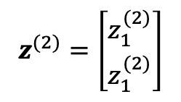
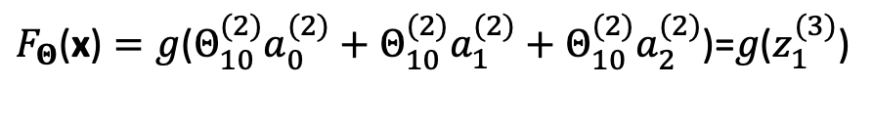
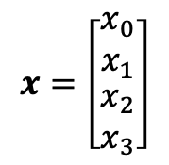
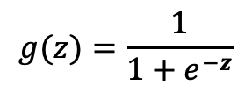




Propagación hacia adelante: Vectorización.
$$x_{1}$$
$$a_{1}^{(2)}$$
$$x_{2}$$
$F_{Θ}$(x)
$$a_{2}^{(2)}$$
$$x_{3}$$
$$x=\left[\begin{matrix}x_{0} \\ x_{1} \\ \begin{aligned}x_{2} \\ x_{3}\end{aligned}\end{matrix}\right]$$
$$z^{(2)}=\left[\begin{matrix}z_{1}^{(2)} \\ z_{1}^{(2)}\end{matrix}\right]$$
$a_{1}^{(2)}=g\text{(}{Θ_{10}^{(1)}x}_{0}+Θ_{11}^{(1)}x_{1}+Θ_{12}^{(1)}x_{2}+Θ_{13}^{(1)}x_{3}\text{)}$=$g\text{(}z_{1}^{(2)}\text{)}$
$$a_{2}^{(2)}=g\text{(}{Θ_{20}^{(1)}x}_{0}+Θ_{21}^{(1)}x_{1}+Θ_{22}^{(1)}x_{2}+Θ_{23}^{(1)}x_{3}\text{)=}g\text{(}z_{2}^{(2)}\text{)}$$
$$z^{(2)}\text{=}Θ^{(1)}x$$
$$a^{(2)}\text{=}\text{g}\text{(}z^{(2)}\text{)}$$
$F_{Θ}\text{(}\text{x}\text{)}=g\text{(}Θ_{10}^{(2)}a_{0}^{(2)}+Θ_{10}^{(2)}a_{1}^{(2)}+Θ_{10}^{(2)}a_{2}^{(2)}\text{)}$=$g\text{(}z_{1}^{(3)}\text{)}$
$$g(z)=\frac{1}{1+e^{−z}}$$
$$z^{(3)}\text{=}Θ^{(2)}a^{(2)}$$
$$F_{Θ}\text{(}\text{x}\text{)}\text{=}h_{Θ}\text{(}\text{x}\text{)}\text{=}a^{(3)}\text{=}\text{g}\text{(}z^{(3)}\text{)}$$

Slide 12
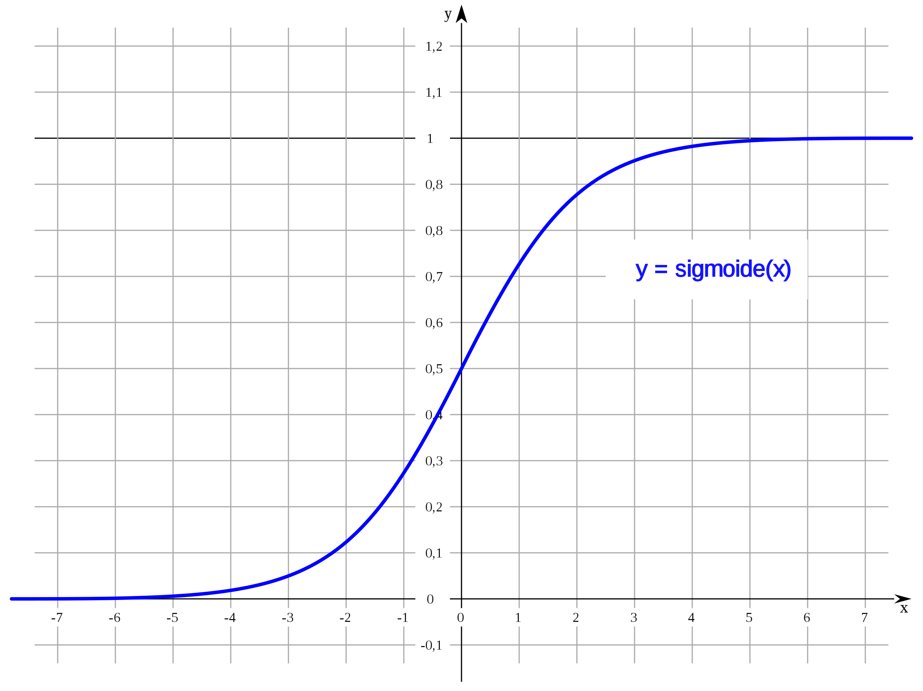




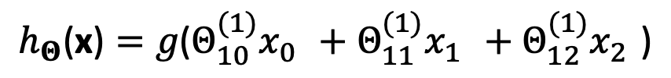



1 Ejercicio :
Resolver si $x_{1}$, $x_{2}∈\left\{0,1\right\}$
y = $x_{1}$ AND $x_{2}$
$$x_{1}$$
$$h_{Θ}\text{(}\text{x}\text{)}$$
$$h_{Θ}\text{(}\text{x}\text{)}=g\text{(}Θ_{10}^{(1)}x_{0}^{}+Θ_{11}^{(1)}x_{1}^{}+Θ_{12}^{(1)}x_{2}^{}\text{)}$$
$$x_{2}$$
$Θ_{10}^{(1)}$=-20
$Θ_{11}^{(1)}$=15
$Θ_{12}^{(1)}$=15

Slide 13




2 Ejercicio :
Resolver si $x_{1}$, $x_{2}∈\left\{0,1\right\}$
y = $x_{1}$ OR $x_{2}$
$$x_{1}$$
$$h_{Θ}\text{(}\text{x}\text{)}$$
$$h_{Θ}\text{(}\text{x}\text{)}=g\text{(}Θ_{10}^{(1)}x_{0}^{}+Θ_{11}^{(1)}x_{1}^{}+Θ_{12}^{(1)}x_{2}^{}\text{)}$$
$$x_{2}$$
$Θ_{10}^{(1)}$=-15
$Θ_{11}^{(1)}$=30
$Θ_{12}^{(1)}$=30

Slide 14


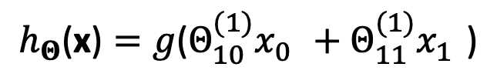
3 Ejercicio:
Resolver si $x_{1}∈\left\{0,1\right\}$
y =NOT $x_{1}$
$$x_{1}$$
$$h_{Θ}\text{(}\text{x}\text{)}$$
$$h_{Θ}\text{(}\text{x}\text{)}=g\text{(}Θ_{10}^{(1)}x_{0}^{}+Θ_{11}^{(1)}x_{1}^{}\text{)}$$
$Θ_{10}^{(1)}$=-15
$Θ_{11}^{(1)}$=30

Slide 15
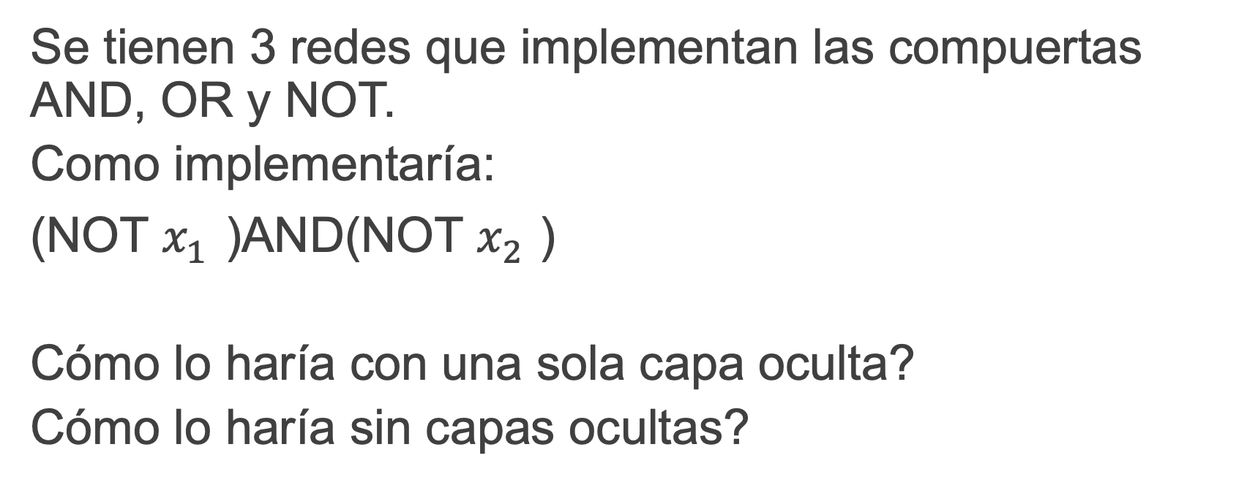
4 Ejercicio.
Se tienen 3 redes que implementan las compuertas AND, OR y NOT.
Como implementaría:
(NOT $x_{1}^{}$)AND(NOT $x_{2}^{}$)
Cómo lo haría con una sola capa oculta?
Cómo lo haría sin capas ocultas?

Slide 16
5 ejercicio en clase.
Cómo implementaría la XOR,
Ayuda: use una combinación de los anteriores.
¿puede hacerlo con una sola capa oculta?
¿puede hacerlo sin una capa oculta? NOP☹

Slide 17
6 Ejercicio
https://playground.tensorflow.org/
Ejercicios:
Crear una red con solo 1 capa de entrada y salida
Aumentar el numero de capas y el numero de neurona por capa de manera progresiva.

Slide 18

7 ejercicio
https://colab.research.google.com/drive/1ITw4WCpyIoP55ezwPfxNbS6dXulyzCo1?usp=sharing

